Slide 1
Nordic walking
Przygotowała: mgr Anna Tyrakowska

Slide 2
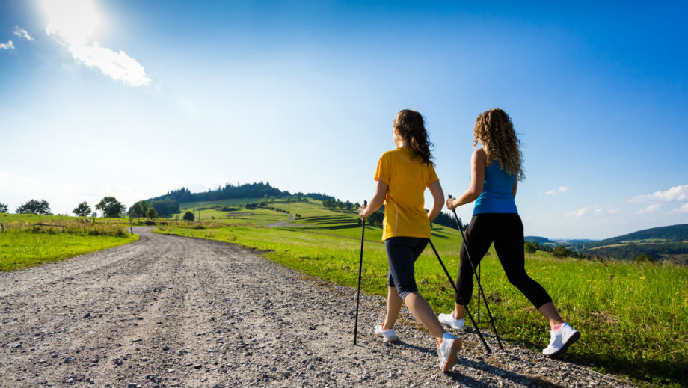
Czym jest nordic walking?
Nordic walking, inaczej chodzenie z kijami, to ogólnodostępna aktywność prozdrowotna, angażująca do 90% mięśni całego ciała. Obecnie tego typu marsze uprawiane są przez miliony ludzi na całym świecie. Sekret polega na umiejętnym odepchnięciu się specjalnymi kijami od podłoża i zaangażowaniu górnych partii mięśniowych przy jednoczesnym odciążeniu stawów skokowych, kolanowych, bioder i kręgosłupa.

Slide 3
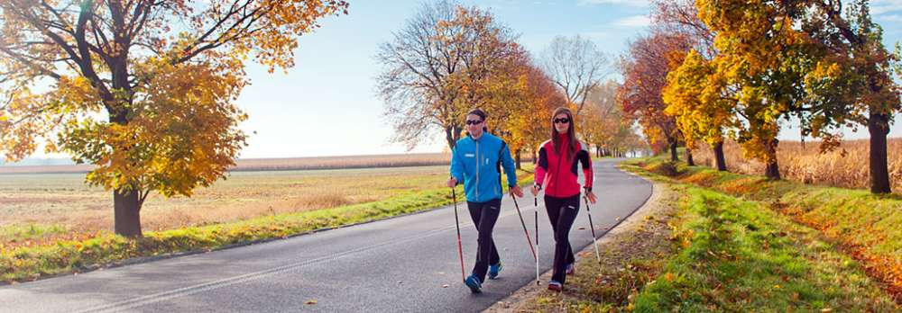
Kto może uprawiać Nordic Walking?
Każdy - bez względu na wiek i poziom sprawności fizycznej!
Jedynymi faktycznymi przeciwwskazaniami do uprawiania nordic walking są problemy z ruchomością kończyn – tu nawet zwichnięty nadgarstek czy kostka będzie nam przeszkadzać. W każdym innym wypadku, gdy jesteśmy w stanie chodzić i ruszać rękami, możemy już łapać za kije i ruszać w trasę.
Ze względu na prozdrowotne właściwości często po kije sięgają osoby, które wcześniej wyczynowo trenowały bieganie lub jazdę na rowerze, ale ze względu na kontuzję lub inne komplikacje nie mogą już tego robić. Wciąż brakuje im sportu i pełnej, kompleksowej aktywności, w końcu trafiają na nordic walking i szybko zakochują się w kijach.

Slide 4
MARSZ Z KIJAMI?
W skrócie, nordic walking jest to bardziej rozbudowane chodzenie, gdzie do odpychania się używane są również ręce.
W nordicu ruchy ramion, stóp, bioder i całego ciała, są podobne do tych, które wykorzystujemy podczas energicznego spaceru. W nordic walking przeciwległe i naprzemienne ruchy rąk i nóg, którymi rytmicznie wymachuje się do przodu i do tyłu, są takie same jak podczas normalnego chodzenia, ale za to, tu są zdecydowanie bardziej intensywne. Bardzo istotne jest, aby od samego początku marszu starać się nauczyć poprawnego rytmu i wymachu podczas wykonywania ruchów nordicowych, pozwoli to zapewnić najlepsze efekty treningowe. Amplituda wymachów rękami w jedną i drugą stronę, również decyduje o długości ruchu nóg. Wymachy rąk o małym zasięgu wpływają na ograniczone ruchy bioder i kończyn dolnych.

Slide 5
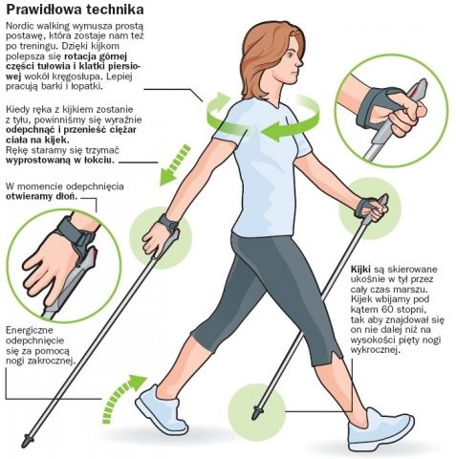

Slide 7
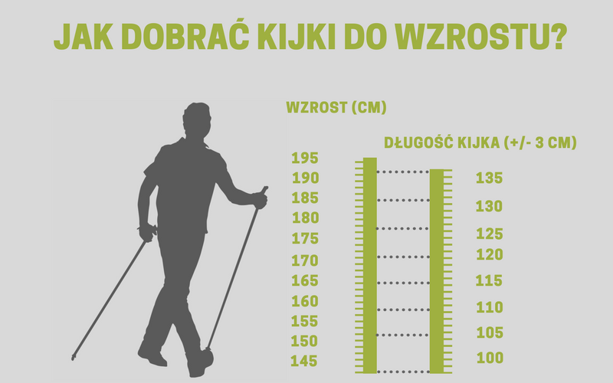
UWAŻAJ, JAK Chodzisz! Czyli najczęstsze błędy
Źle dobrane kijki - przygoda z nordic walking zazwyczaj rozpoczyna się od kupna kijków. Powinny być one dobrane do Twojego wzrostu. Wiele osób wykorzystuje do marszu kije trekkingowe, ale nie jest to dobry zamiennik. Choć wyglądają bardzo podobnie, służą do podpierania się, a nie do odpychania. Są one o wiele cięższe i grubsze, a także mają inaczej wyprofilowaną rękojeść niż kijki do nordic walkingu.

Slide 8
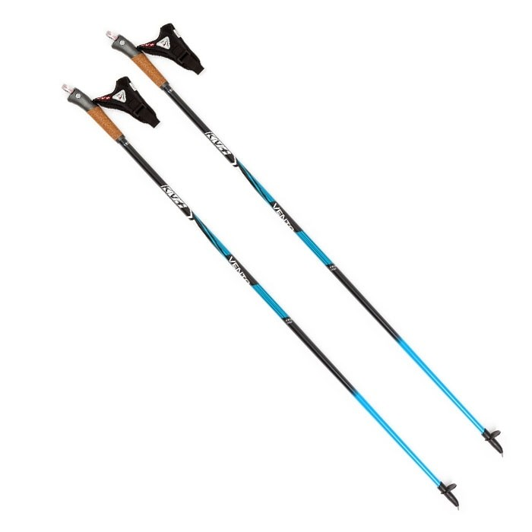
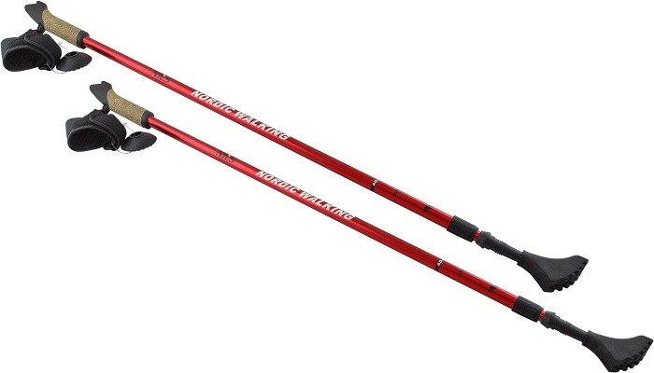
UWAŻAJ, JAK Chodzisz! Czyli najczęstsze błędy
Brak rozgrzewki - wiele osób bagatelizuje rolę rozgrzewki przed uprawianiem nordic walkingu, nie uważając go za pełnoprawny sport. To duży błąd – rozgrzewka przygotuje Twoje ciało do treningu i uchroni Cię przed kontuzjami, które możesz odnieść podczas marszu.
Ściskanie kijów - kolejnym często popełnianym błędem jest kurczowe zaciskanie uchwytów kijów. Oczywiście, musisz trzymać kijki do nordic walkingu tak, by ich nie zgubić, ale bez stresu. Są one zaprojektowane tak, żeby nie wypadły Ci przypadkowo w czasie marszu. Kiedy Twoja ręka znajduje się z tyłu, rozluźnij uchwyt i zaciśnij dłoń na kijku w momencie przenoszenia go do przodu. Dzięki temu poprawisz krążenie krwi, a Twoje dłonie nie będą się męczyć.

Slide 9
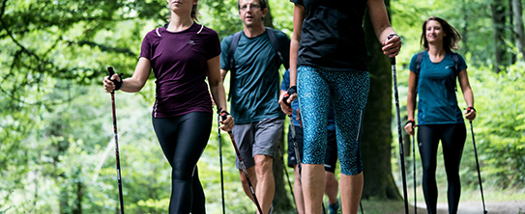
UWAŻAJ, JAK Chodzisz! Czyli najczęstsze błędy
Wbijanie kija - typowym błędem popełnianym przez początkujących amatorów nordic walkingu jest wbijanie kija za daleko i pod kątem prostym. Chodząc w ten sposób dodatkowo obciążysz plecy i barki. Wbijaj go pod kątem 60 stopni na wysokości pięty przedniej nogi.
Chodzenie „na Misia”, czyli wysuwanie do przodu jednocześnie prawej nogi i prawej ręki oraz lewej nogi i lewej ręki.

Slide 10
Historia, czyli jak to się zaczęło...
Historia Nordic Walking sięga starożytnych czasów, kiedy to wędrujący z owcami pasterze, podczas swego marszu podpierali się kijami.
Samych narodzin Nordic Walking dopatruje się w 30-tych latach XX wieku. Wtedy to fińscy sportowcy prowadzeni przez swoich trenerów wykorzystywali kije do tzw. “suchej zaprawy” podczas lata - czyli przygotowaniu kondycji poprzez biegi z kijami. Jako pierwszy nazwę Nordic Walking wprowadził Marko Kantaneva pisząc pracę magisterską na temat wykorzystania narciarskich kijów w treningu. Po opublikowaniu artykułu oraz stworzeniu pierwszych profesjonalnych kijów (dzięki współpracy z fińskim producentem sprzętu narciarskiego) rozpoczął popularyzację tej formy aktywności ruchowej.
Następnie w 1997 roku, dzięki współpracy Fińskiego Instytutu Sportu w Vierumaki, Fińskiego Centralnego Stowarzyszenia Sportów Rekreacyjnych i Aktywności „Outdoor Suomen Latu” oraz firmą „Exel”, sport ten został wprowadzony na arenę międzynarodową.

Slide 11
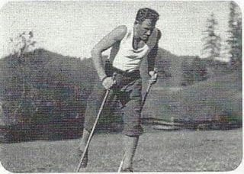
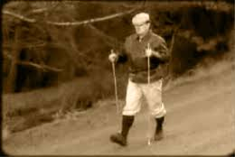
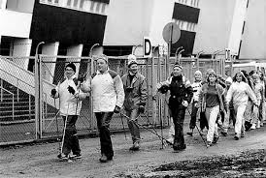

Slide 12
Kilka Zalet, czyli co daje nam nordic walking?
Poprawę kondycji i wzmocnienie mięśni pleców, nóg, brzucha, rąk oraz bioder.
Spalanie kalorii (aż 20% więcej niż przy normalnym chodzeniu).
Poprawę koordynacji ruchowej. Jest to możliwe dzięki trenowaniu nordic walking na schodkach lub delikatnych wzniesieniach.
Zwiększanie wydolności oddechowej organizmu.
Redukcję bólu szyi i ramion. Regularne uprawianie nordic walking angażuje mięśnie rąk (bicepsy i tricepsy), mięśnie naramienne, mięsień piersiowy większy oraz mięsień grzbietu.
Przy marszu nordic walking nie następuje takie obciążenie organizmu jak przy bieganiu, dlatego sport nie obciąża stawów, a przez to dostępny dla osób z nadwagą, otyłością czy problemami ortopedycznymi.

Slide 13
Rozgrzewka - przykładowe ćwiczenia
Krążenia barków. Złóż kije razem, chwyć je przed sobą. Ramiona opuszczone. Zataczaj barkami szerokie koła do przodu i do tyłu.
Wiosłowanie – bierzemy kijki w obie ręce i umieszczamy przed sobą, na wysokości klatki piersiowej, następnie zaczynamy robić głębokie ruchy przypominające wiosłowanie.
Skręty tułowia – kijki trzymamy w obu rękach, umieszczamy przed sobą na wysokości brzucha i wykonujemy skręty tułowia naprzemiennie w jedną i druga stronę.
Kołyska palce – pięty - asekurując się kijkami stajemy tak, by stopy były złączone. Stajemy na palcach, po czym przenosimy ciężar ciała na pięty, następnie znów na palce.
Stajemy w lekkim rozkroku, wbijamy kijki w podłoże i trzymając za rękojeści wykonujemy okrężne ruchy bioder w prawą stronę i w lewą stronę.

Slide 14
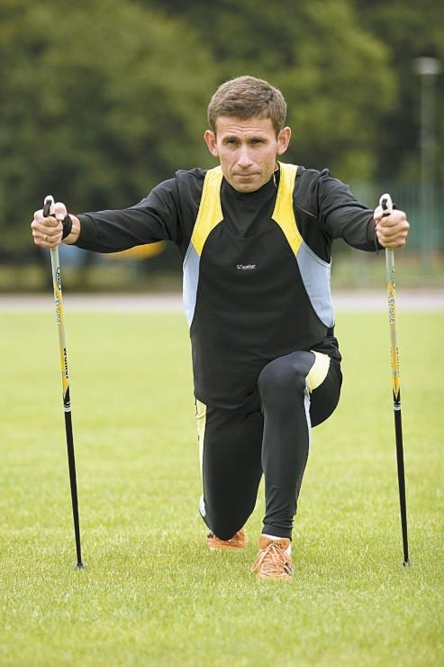
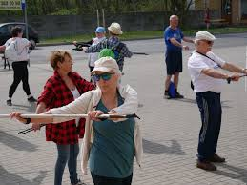
Rozgrzewka - przykładowe ćwiczenia
Wykopy do przodu - stań w lekkim rozkroku, kije wbij w ziemię, by pomagały Ci utrzymać równowagę, wykonaj naprzemienne ruchy imitujące kopnięcie w przód, polegający na dynamicznym wyrzucie stopy do przodu.
Naprzemienne wypady - stań w lekkim rozkroku, kije oprzyj o podłoże lub wbij w ziemię, szeroko przed sobą. Wykonuj naprzemienne wykroki połączone z ugięciem kolana nogi wykrocznej do kąta prostego, oprzyj się na kijach i wspomagaj wyprost kolana przez mocne odepchnięcia ramionami.

Slide 15
Wzmacnianie - przykładowe ćwiczenia
Wspięcia na palce obunóż. Stojąc, kijki oparte, unieś pięty w górę.
Wznosy nogi z dotknięciem kolana dłonią. Stojąc, kije razem trzymane szeroko nad głową, wznos zgiętej nogi z dotknięciem przeciwną dłonią.
Przysiady obunóż. Stojąc, kije oparte, wykonaj przysiad. Po wyproście wznos nogi w bok.
Uginanie ramion w podporze tyłem. Stojąc, kije oparte za sobą, ugnij ramiona i zrób przysiad, powrót.
Ściskanie kijów. Stojąc, kije trzymane przed klatką piersiową, ściskaj kije.
Wbij kijki przed sobą, trochę szerzej niż barki. Unieś ugiętą w kolanie nogę na wysokość bioder. Energicznie przenieś nogę do tyłu zamachem, w końcowej fazie ruchu wyprostuj staw kolanowy.

Slide 16
Wzmacnianie - przykładowe ćwiczenia
Przysiad z jednoczesnym wznosem kijków nad głowę.
Złącz kijki i wbij przed sobą. Stań w szerokim rozkroku. Wykonaj głęboki przysiad. Oderwij pietę jednej stopy od ziemi.
Wbij kije na szerokość ramion, stań w lekkim rozkroku. Wykonaj przysiad. Wyskocz do góry, siłą rąk odpychając się od kijków.
Oprzyj kije za sobą i zrób przysiad, tak by rączki były przed tułowiem. Wstań, używając siły ramion.
Stań w szerokim rozkroku. Wbij kije na długość ramion przed sobą. Dociągnij jeden kijek do siebie, drugi wychyl daleko do przodu. Ćwiczenie wykonaj również drugą ręką.

Slide 17
Rozciąganie - przykładowe ćwiczenia
Stań prosto ze stopami rozstawionymi na szerokość bioder. Oprzyj się na kijku. Zegnij lewą nogę w kolanie, dotykając piętą pośladka. Chwyć stopę lewą ręką. Rozluźnij nogę, na której stoisz. To samo ćwiczenie wykonaj na drugiej nodze.
Jedną ręką chwyć górny koniec kijka. Przełóż kijek nad głową i umieść go pionowo za plecami. Drugą ręką chwyć z tyłu dolny koniec kijka. Delikatnie ciągnij kijek w dół, rozciągając rękę trzymającą jego górny koniec. Zmień ręce.
Chwyć kijek oburącz za oba końce. Podnieś go nad głowę na wyprostowanych rękach. Powoli pochyl się w prawo, a następnie w lewo.
Postaw kijki przed sobą, zegnij ręce w łokciach. Postaw prawą nogę między kijkami i zegnij ją. Wyprostuj drugą nogę, przesuwając ją do tyłu. Zmień nogę.

Slide 18
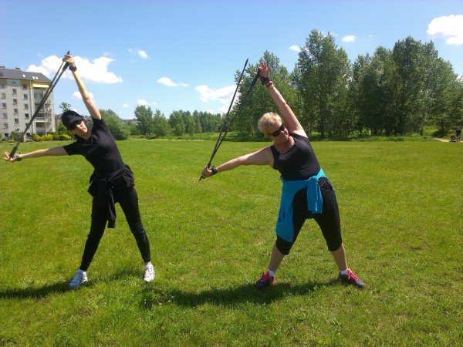
Rozciąganie - przykładowe ćwiczenia
Stajemy prosto, wspieramy się trzymając kijki w dwóch rękach. Zakładamy jedną nogę na udo nogi wspierającej, lekko zginając ją w kolanie. Przytrzymujemy, po czym zmieniamy nogę.
Stajemy prosto w lekkim rozkroku, podpieramy się na kijkach wysuniętych lekko do przodu. Nogi mamy wyprostowane. Nachylamy tułów do przodu – patrzymy się do przodu.
Stajemy prosto w lekkim rozkroku. Łączymy kijki. Trzymamy je przed sobą równolegle do ziemi, szeroko, pod rękojeścią i przed końcówką. Unosimy kijki nad głowę. przenosimy do tyłu,

Slide 19
DZIĘKUJĘ!

Slide 20
ŹRÓDŁA
https://blog.sportbazar.pl/porady/najczestsze-bledy-nordic-walking/?fbclid=IwAR1UCHCEVungOBd1Gbt69eiSYUA96GSsZKNthgddbz2OU95JFUb1NExKdgM
http://polskiemaratony.pl/index.php?option=com_content&task=view&id=178&fbclid=IwAR1S6hr0Zo1X6rf91-9fDExZ0OOEWMkwhuWDmW5sqppSfC7R58ID__bRNCo
https://marszpozdrowie.pl/trening/historia-nordic-walking/
https://stronazdrowia.pl/nordic-walking-chodzenie-z-kijkami-technika-efekty-i-zalety-jak-wybrac-kijki-do-nordic-walking/ar/c14-14204721
http://www.nordic.biz.pl/zalety-nordic-walking.html
https://nordicsklep.pl/blog/10_kolejne-inspiracje-na-rozgrzewke.html
https://polki.pl/dieta-i-fitness/cwiczenia,czy-wiesz-jak-cwiczyc-po-marszu-nordic-walking,10361336,artykul.html
http://centrum-nordic-walking.pl/?stretching-(rozciaganie),73
http://nordic.btorion.pl/cwiczenia/

